Slide 1
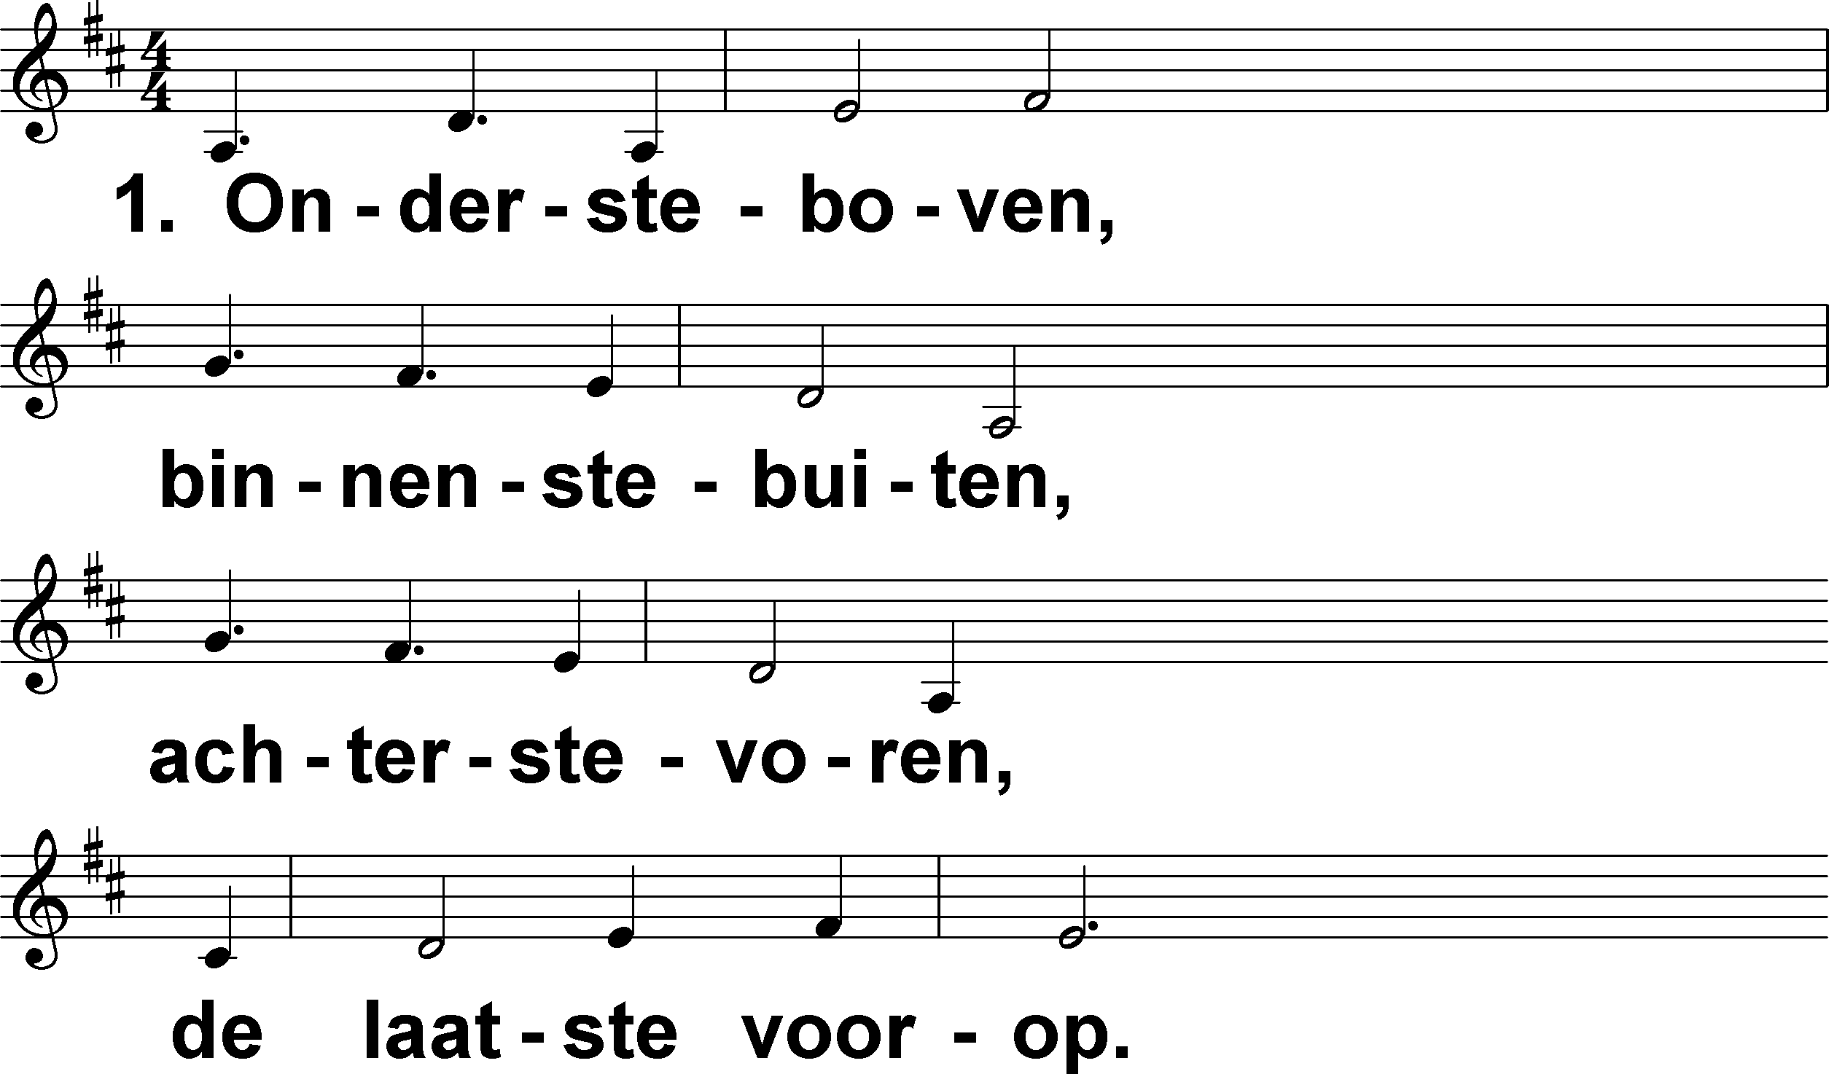
Ondersteboven, binnenstebuiten – Zo is het hemels koninkrijk (-) t. & m. A. Houben

Slide 2
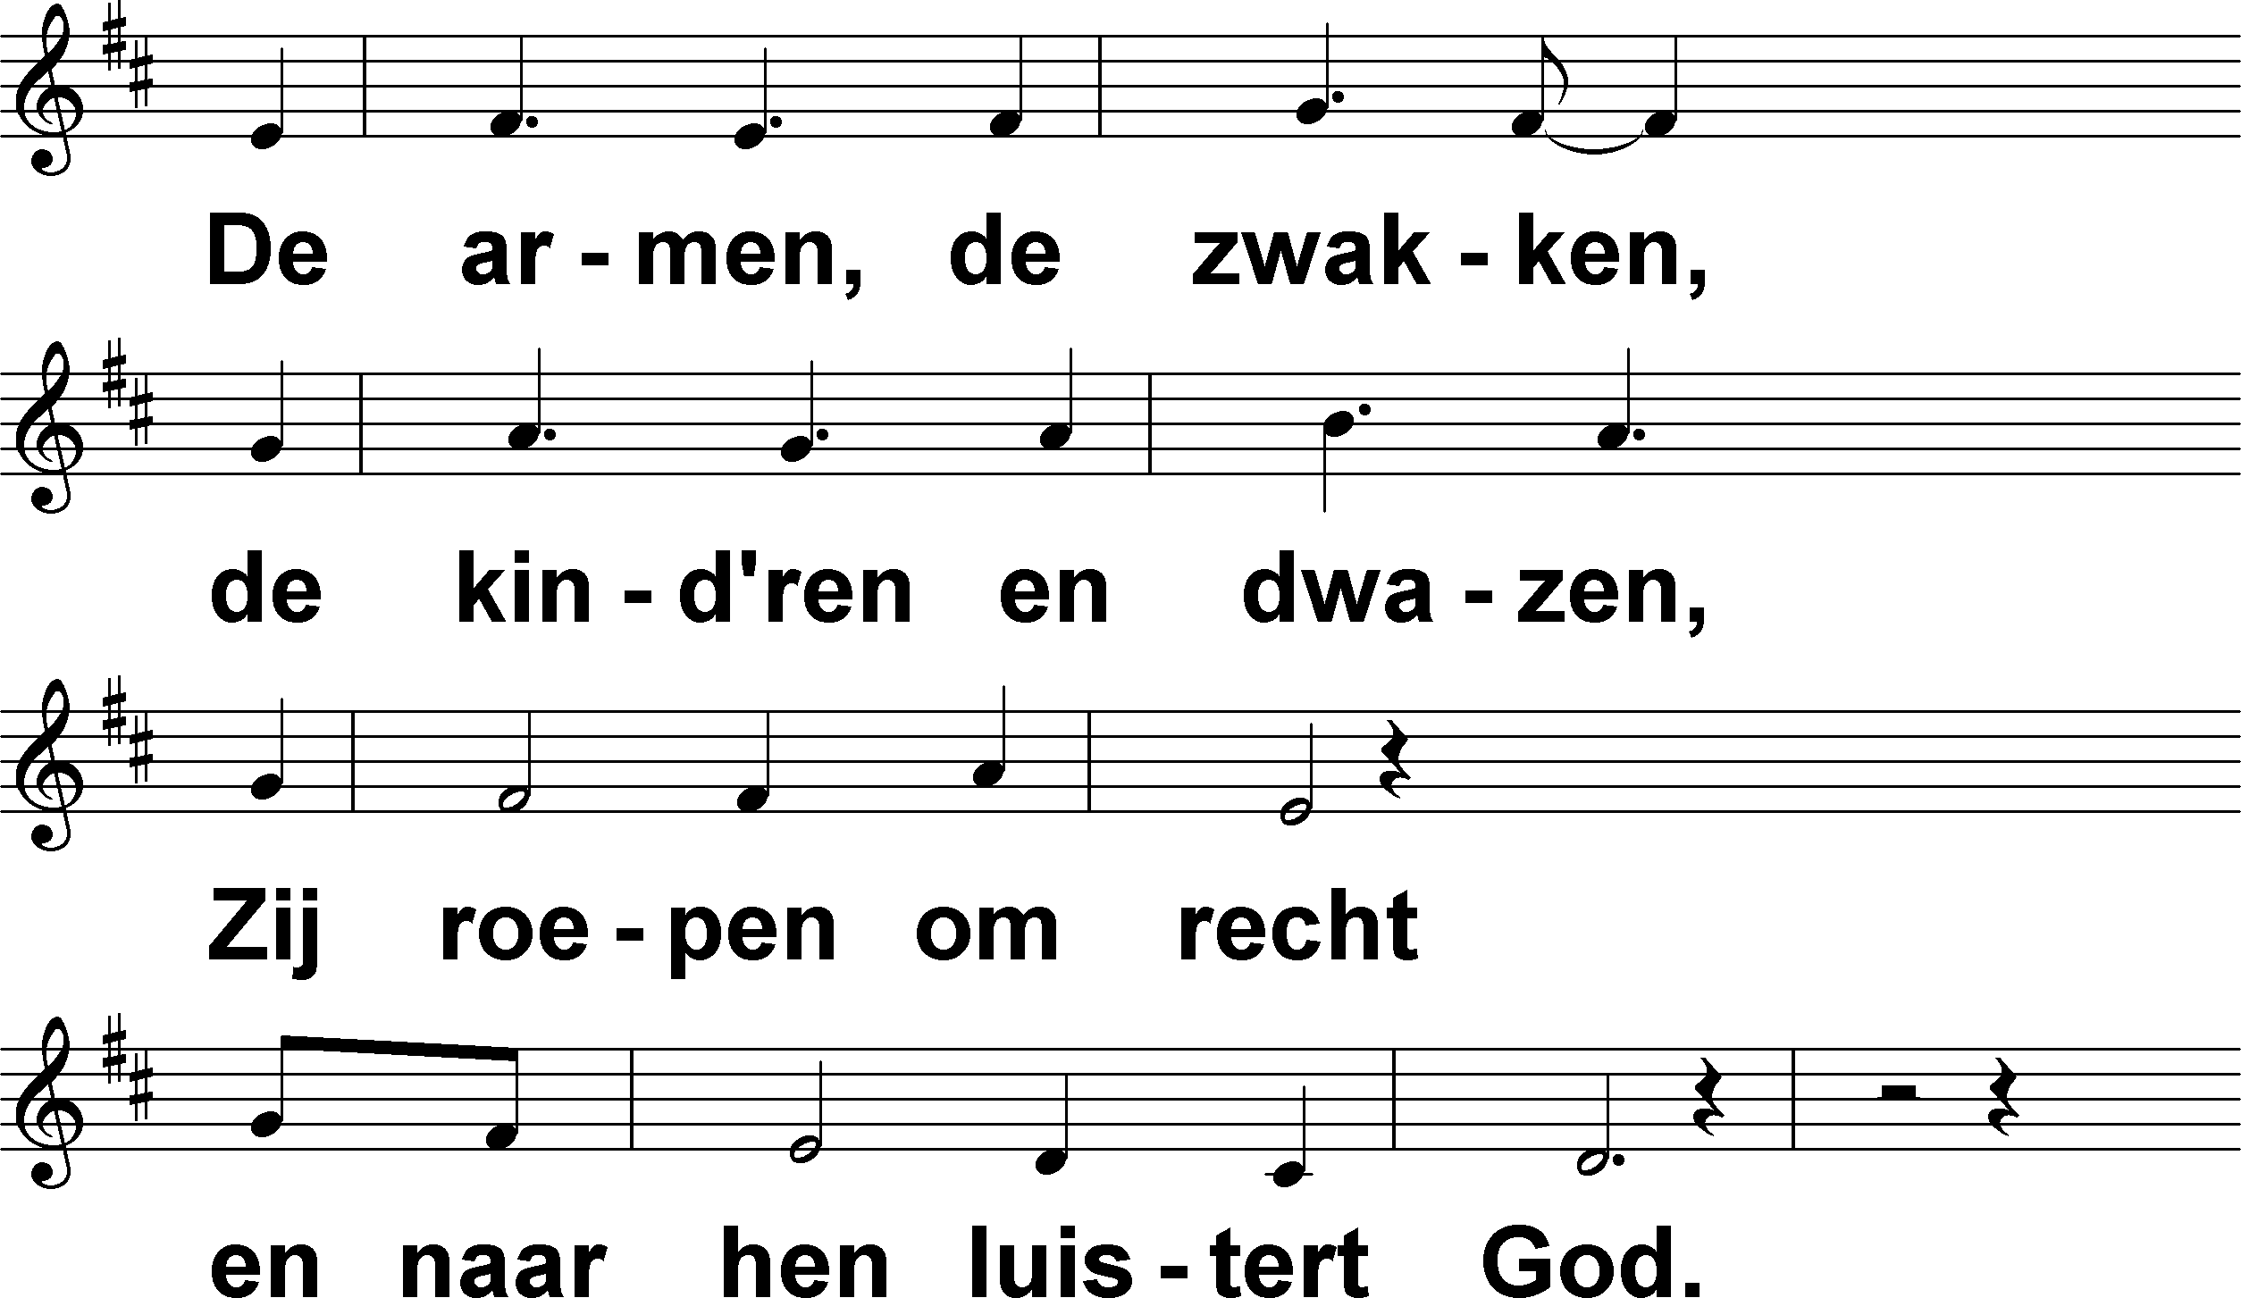
Ondersteboven, binnenstebuiten – Zo is het hemels koninkrijk (-) t. & m. A. Houben

Slide 3
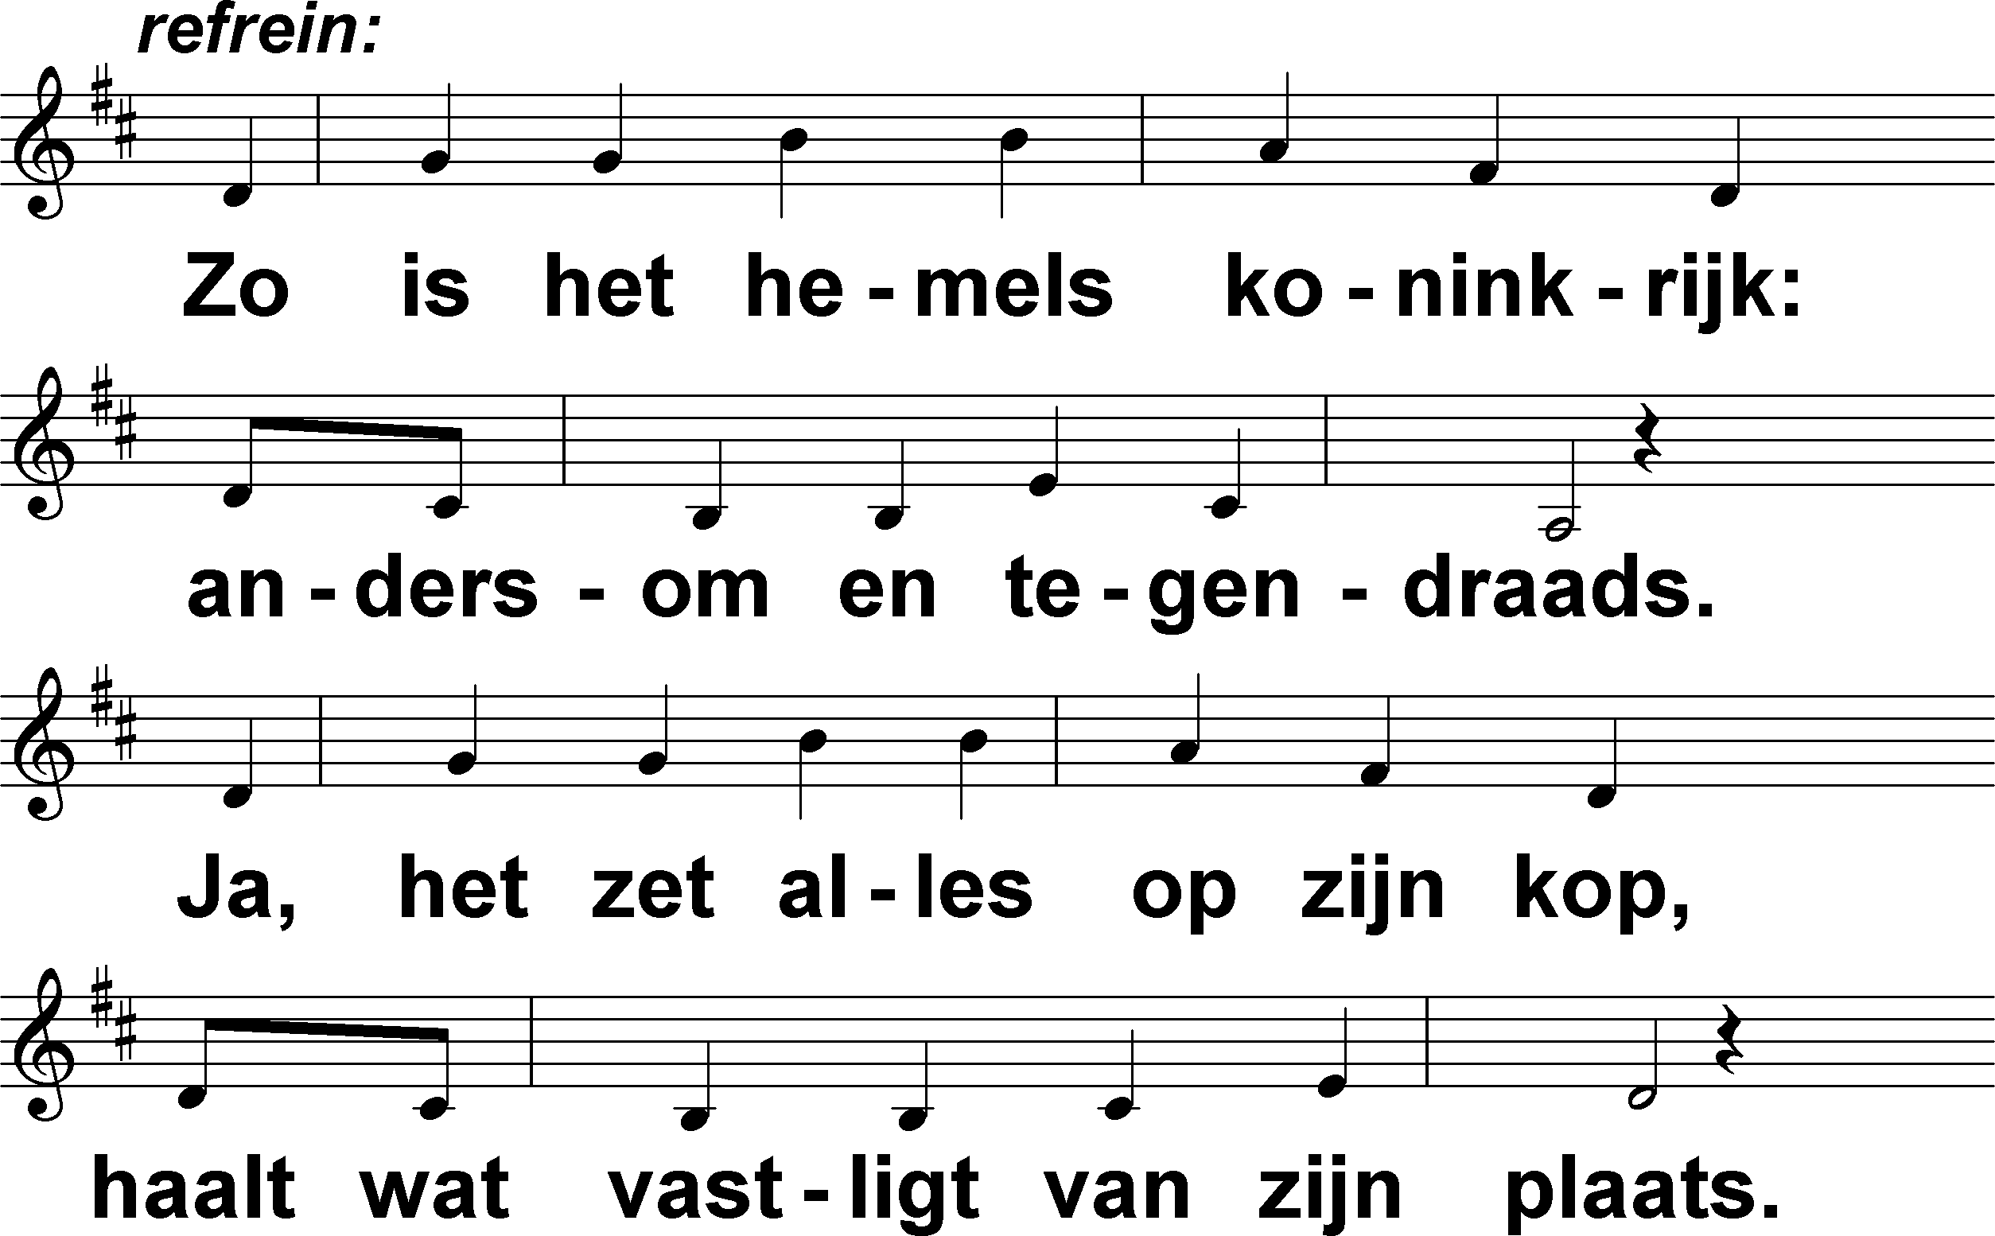
Ondersteboven, binnenstebuiten – Zo is het hemels koninkrijk (-) t. & m. A. Houben

Slide 4
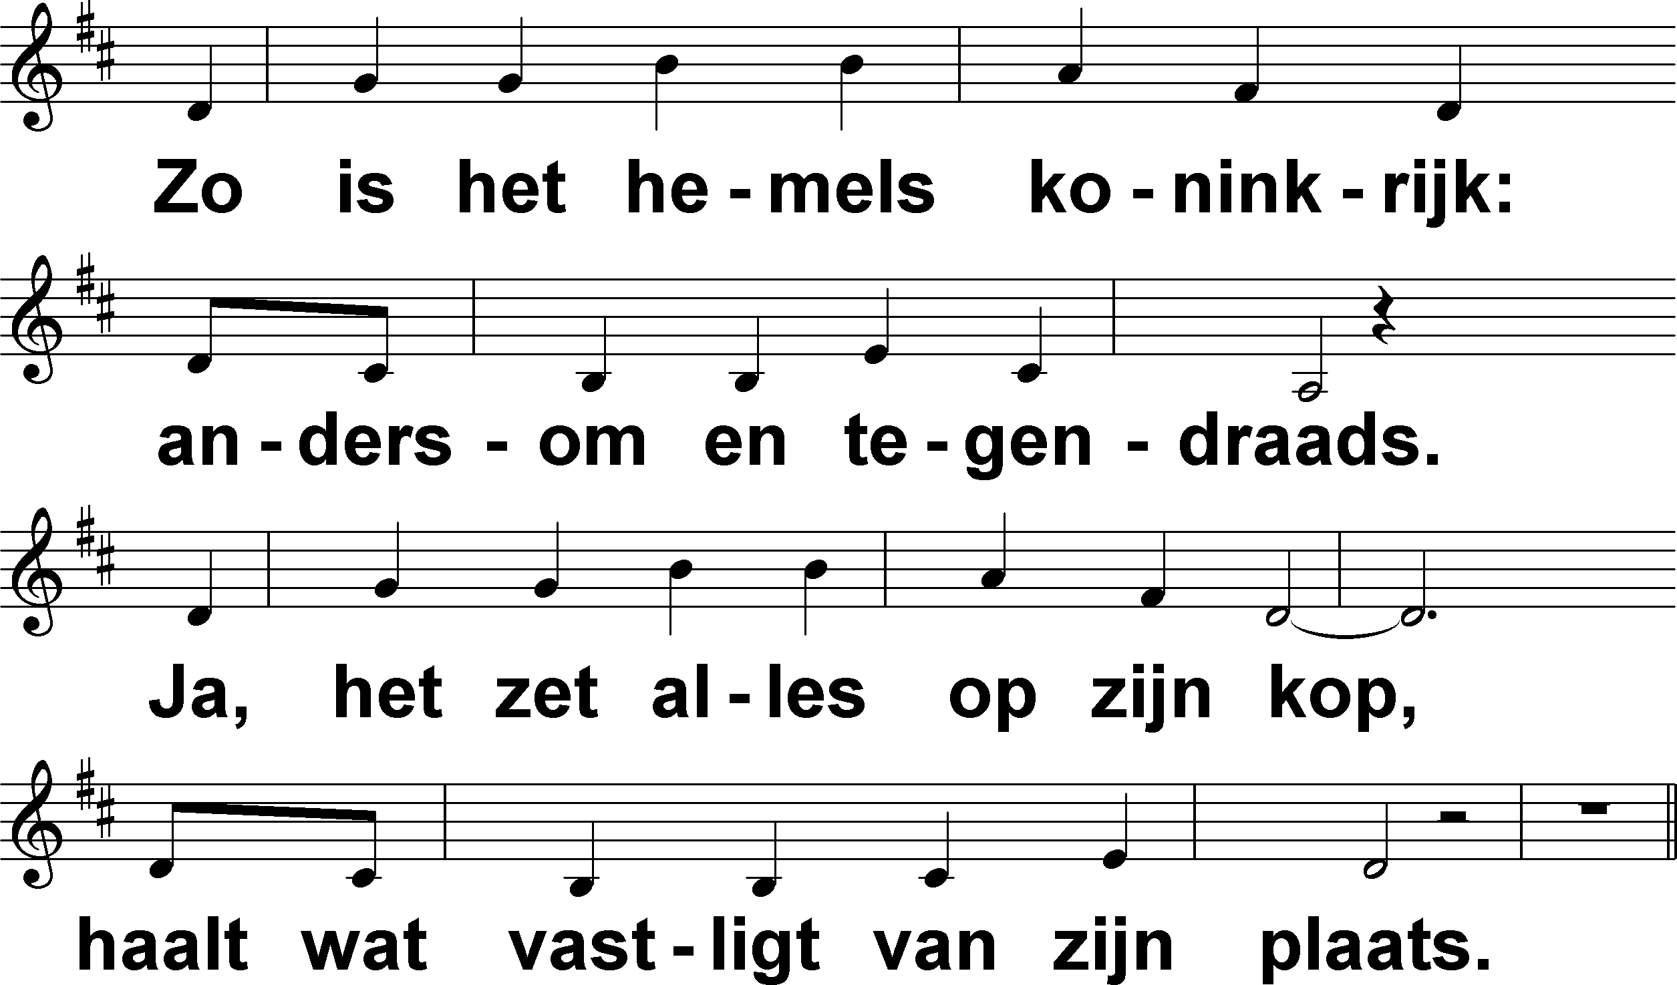
Ondersteboven, binnenstebuiten – Zo is het hemels koninkrijk (-) t. & m. A. Houben

Slide 5
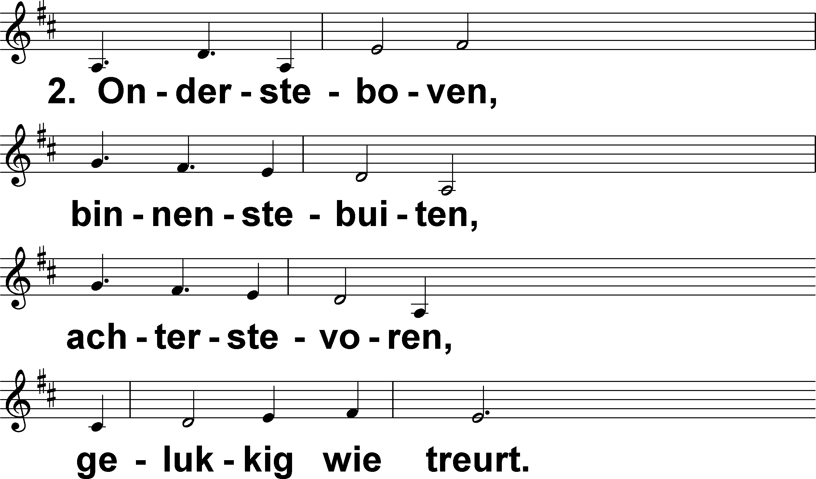
Ondersteboven, binnenstebuiten – Zo is het hemels koninkrijk (-) t. & m. A. Houben

Slide 6
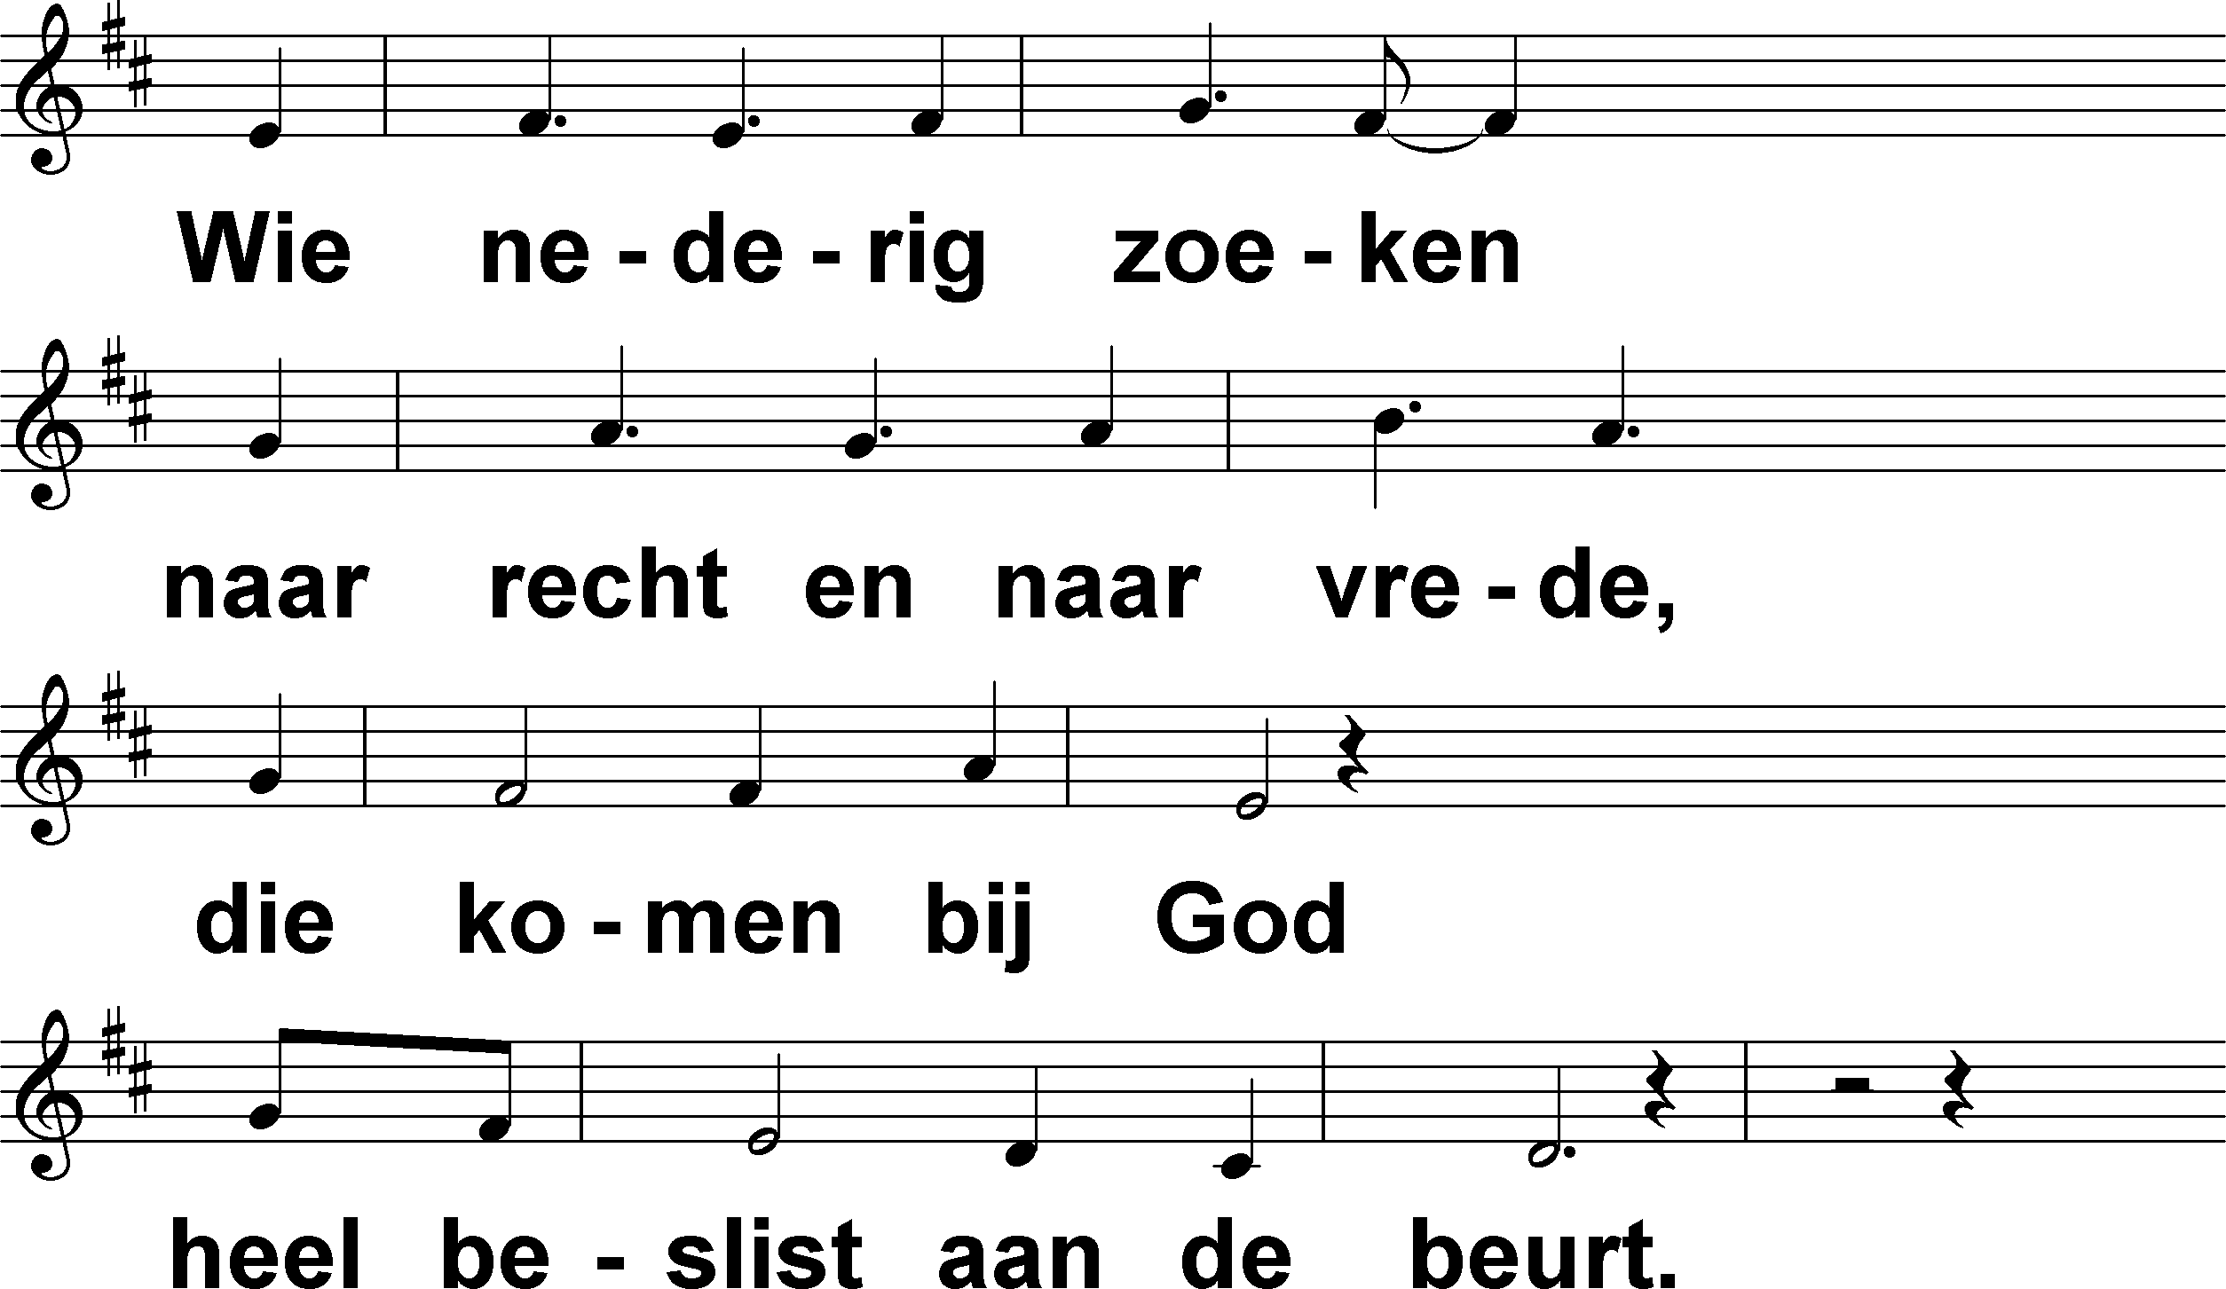
Ondersteboven, binnenstebuiten – Zo is het hemels koninkrijk (-) t. & m. A. Houben

Slide 7
Ondersteboven, binnenstebuiten – Zo is het hemels koninkrijk (-) t. & m. A. Houben

Slide 8
Ondersteboven, binnenstebuiten – Zo is het hemels koninkrijk (-) t. & m. A. Houben

Slide 9
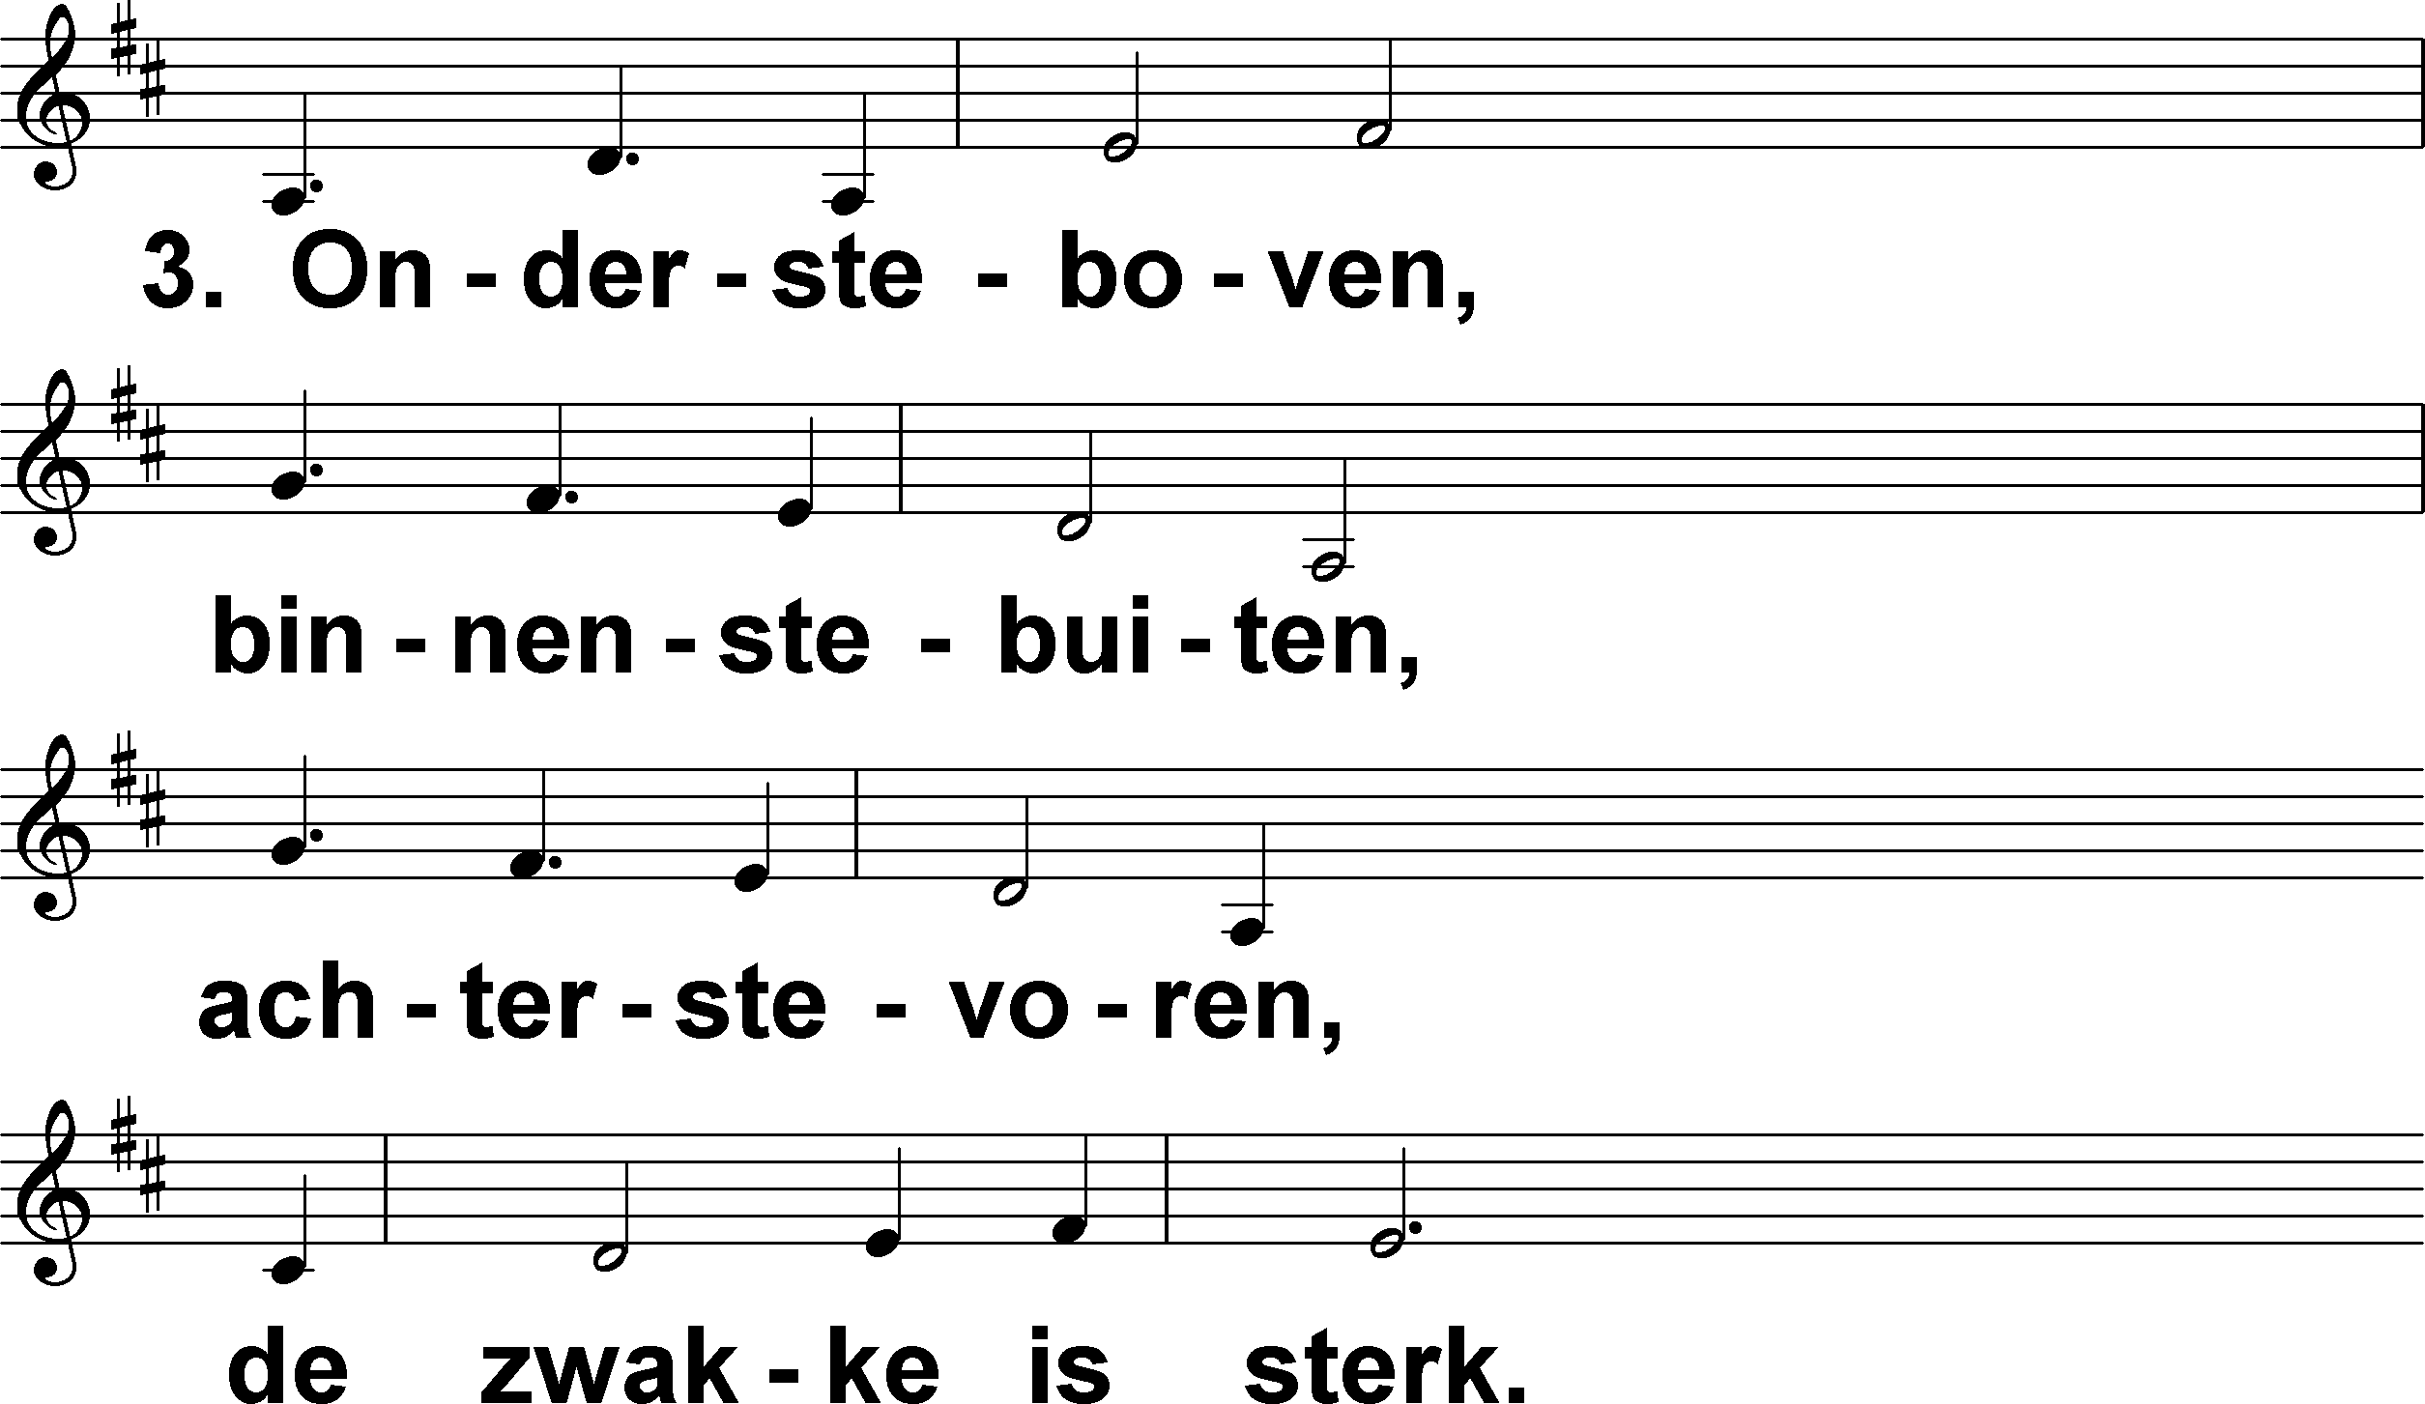
Ondersteboven, binnenstebuiten – Zo is het hemels koninkrijk (-) t. & m. A. Houben

Slide 10
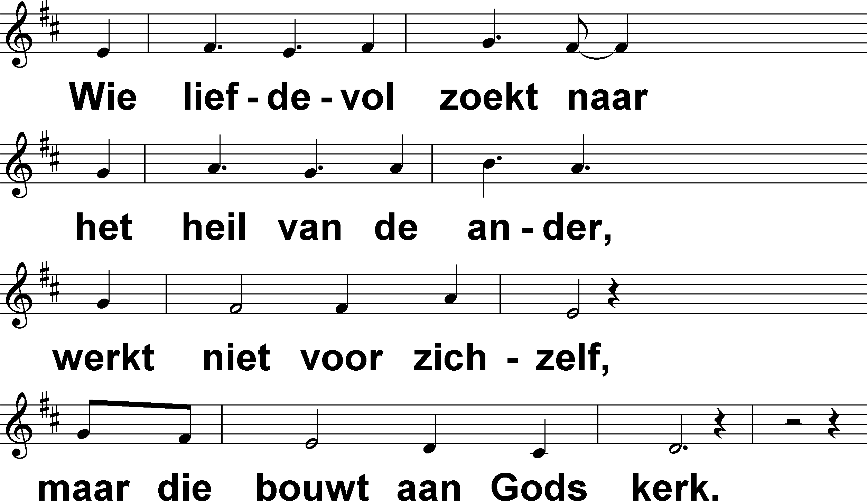
Ondersteboven, binnenstebuiten – Zo is het hemels koninkrijk (-) t. & m. A. Houben

Slide 11
Ondersteboven, binnenstebuiten – Zo is het hemels koninkrijk (-) t. & m. A. Houben

Slide 12
Ondersteboven, binnenstebuiten – Zo is het hemels koninkrijk (-) t. & m. A. Houben

